Slide 1
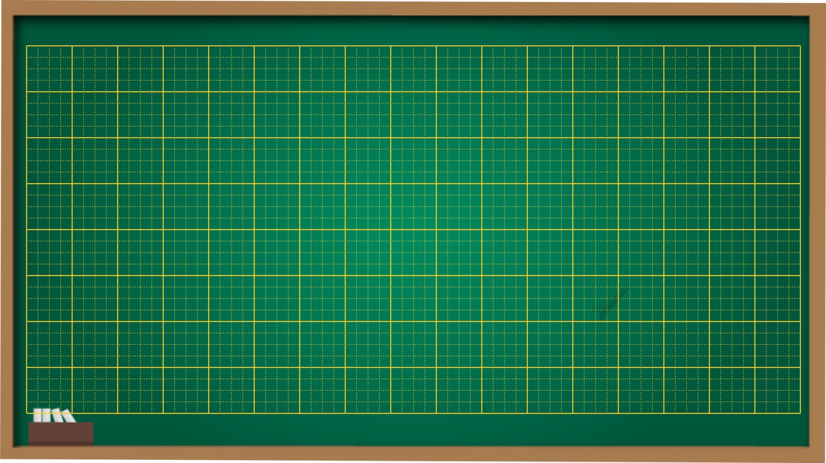
Thứ năm, ngày 9 - 9 - 2021
Luyện từ và câu
Ôn tập về từ chỉ sự vât. So sánh

Slide 2
2. Các con đã được học những mẫu câu nào?
1. Ở lớp 2 con đã làm quen với những loại từ nào?
Mẫu câu: - Ai là gì?
- Ai làm gì?
- Ai thế nào?
-Từ chỉ sự vật, từ chỉ hoạt động - trạng thái, từ chỉ đặc điểm

Slide 3
Bài 1
Tìm các từ ngữ chỉ sự vật trong khổ thơ sau:
Tay em đánh răng
Răng trắng hoa nhài.
Tay em chải tóc
Tóc ngời ánh mai.
Huy Cận
Các từ chỉ sự vật:
Tay, em, răng, hoa nhài, tóc, ánh mai

Slide 4
Bài 2
Tìm những sự vật được so sánh với nhau trong các câu thơ, câu văn:

Slide 5
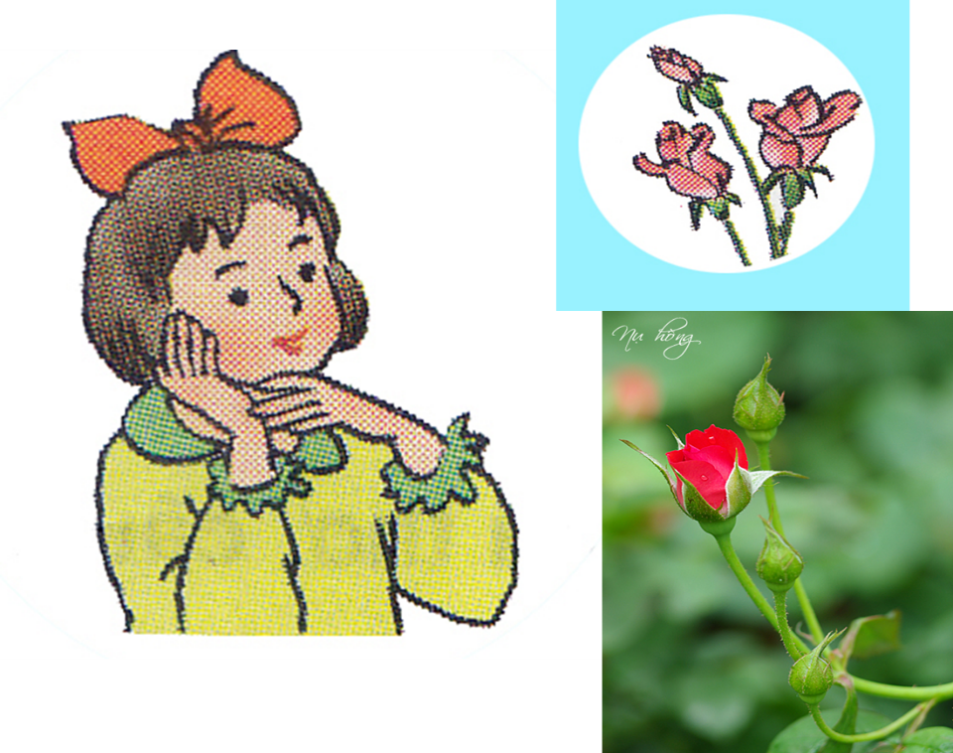
Hai bàn tay em
Như hoa đầu cành
Huy Cận
Theo em, vì sao hai bàn tay em bé lại được so sánh với hoa đầu cành?
Vì hai bàn tay của bé nhỏ, xinh đẹp như một bông hoa

Slide 6
a. Hai bàn tay em như hoa đầu cành
Sự vật A
BÀI LÀM
Sự vật B
từ so sánh
a, Hai bàn tay em được so sánh với hoa đầu cành

Slide 7
b. Mặt biển sáng trong như
tấm thảm khổng lồ bằng ngọc thạch.
Vũ Tú Nam

Slide 8
b. Mặt biển sáng trong như
tấm thảm khổng lồ bằng ngọc thạch.
Vũ Tú Nam

Slide 9
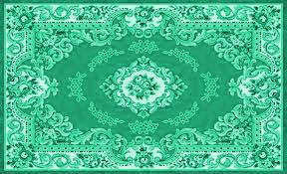
b. Mặt biển sáng trong như
tấm thảm khổng lồ bằng ngọc thạch.
Vũ Tú Nam
Vì sao có thể nói : mặt biển như tấm thảm khổng lồ? Mặt biển và tấm thảm có gì giống nhau?
Vì mặt biển và tấm thảm khổng lồ đều rộng và phẳng.

Slide 11
b. Mặt biển như tấm thảm khổng lồ
Sự vật A
Sự vật B
từ so sánh
b, Mặt biển được so sánh với tấm thảm khổng lồ.

Slide 12
c. Cánh diều như dấu á
Ai vừa tung lên trời
Lương Vĩnh Phúc

Slide 13
c. Cánh diều như dấu á
Ai vừa tung lên trời
Lương Vĩnh Phúc

Slide 14
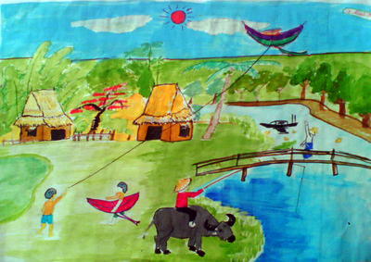
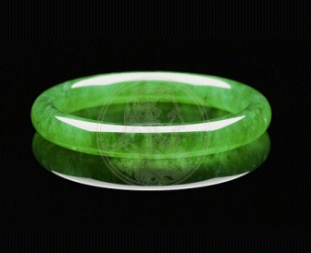
Bµi 2
a, Hai bàn tay em được so sánh với hoa đầu cành.
Mặt biển
tấm thảm khổng lồ.
b, được so sánh với
……….
…………………...
…….....
……………………
c, được so sánh với
Cánh diều
dấu “á”.
Cái dấu hỏi
vành tai nhỏ
..……….....
……………..…..
d, được so sánh với

Slide 15
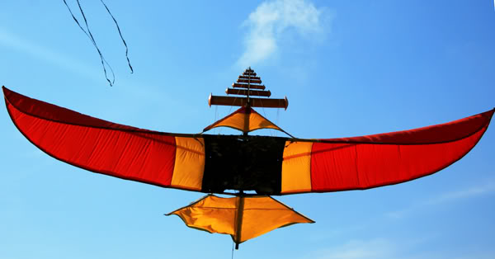
c. Cánh diều như dấu á
Ai vừa tung lên trời
Lương Vĩnh Phúc
ă
Vì sao cánh diều được so sánh với dấu ă?
Vì cánh diều hình cong cong, võng xuống giống hệt một dấu á.

Slide 16
c. Cánh diều như dấu “á”
Sự vật A
Sự vật B
từ so sánh

Slide 17
c) Cánh diều được so sánh với dấu “á”

Slide 18
d. Ơ cái dấu hỏi
Trông ngộ ngộ ghê
Như vành tai nhỏ
Hỏi rồi lắng nghe.
Phạm Như Hà

Slide 19
d. Ơ cái dấu hỏi
Trông ngộ ngộ ghê
Như vành tai nhỏ
Hỏi rồi lắng nghe.
Phạm Như Hà

Slide 20
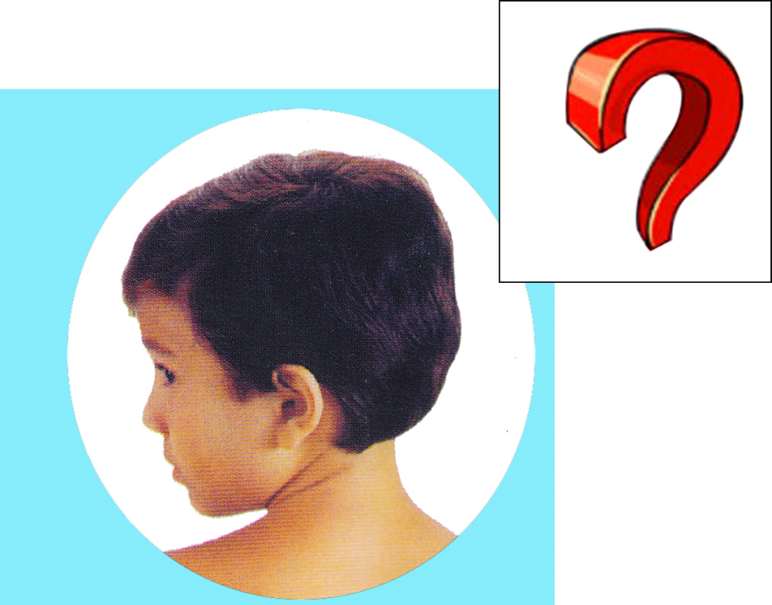
d. Ơ cái dấu hỏi
Trông ngộ ngộ ghê
Như vành tai nhỏ
Hỏi rồi lắng nghe.
Phạm Như Hà
Vì sao dấu hỏi được so sánh với vành tai nhỏ?
Vì dấu hỏi cong cong, nở rộng ở phía trên rồi nhỏ dần chẳng khác gì một vành tai.

Slide 21
c. Dấu hỏi như vành tai nhỏ
Sự vật A
Sự vật B
từ so sánh

Slide 22
d) Dấu hỏi được so sánh với vành tai nhỏ.

Slide 23
a. Hai bàn tay em
Như hoa đầu cành
Huy Cận
b. Mặt biển sáng trong như tấm thảm khổng lồ bằng ngọc thạch
Vũ Tú Nam
c. Cánh diều như dấu “á”
Ai vừa tung lên trời
Lương Vĩnh Phúc
d. Ơ cái dấu hỏi
Trông ngộ ngộ ghê
Như vành tai nhỏ
Hỏi rồi lắng nghe.
Phạm Như Hà

Slide 24
Bài 2:
a, Hai bàn tay em được so sánh với hoa đầu cành
b) Mặt biển được so sánh với tấm thảm khổng lồ.
c) Cánh diều được so sánh với dấu “á”
d) Dấu hỏi được so sánh với vành tai nhỏ.

Slide 25
Bài 3
Trong những hình ảnh so sánh ở bài tập 2, em thích hình ảnh nào? Vì sao?

